Slide 1
CÁC THUẬT TOÁN TÔ MÀU
CÁ THUẬT TOÁN TÔ M,ÀU

Slide 2
Nội dung
Các khái niệm
Tô màu dựa theo dòng quét
Tô màu dựa theo đường biên
Tô màu theo phương pháp loang

Slide 3
Các khái niệm
Vùng tô là một đối tượng cơ sở của đồ họa máy tính, xác định bởi một đường khép kín nào đó gọi là đường biên. Một trong những đường biên đơn giản nhất đó là đa giác.
Vùng tô được chia thành 2 dạng:
Tô một màu (solid fill)
Tô theo một mẫu tô (fill-pattern)

Slide 4
Các khái niệm
Các phương pháp tô màu
Tô màu theo dựa theo dòng quét (scan line fill)
Tô màu dựa theo đường biên (boundary fill)
Tô màu dựa theo phương pháp loang (flood fill)

Slide 5
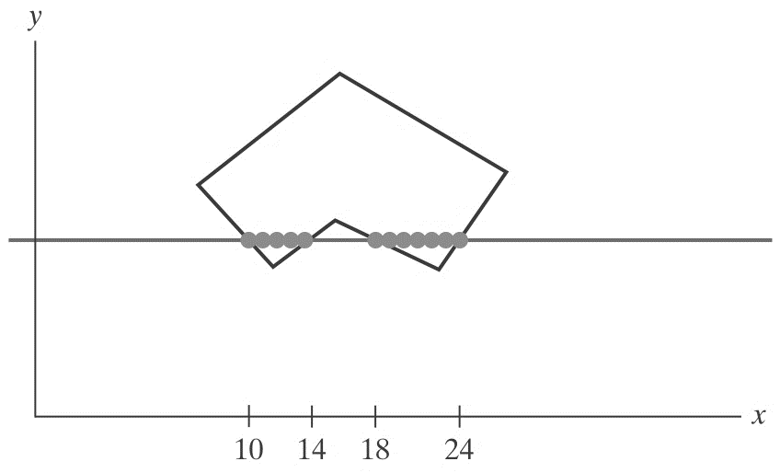
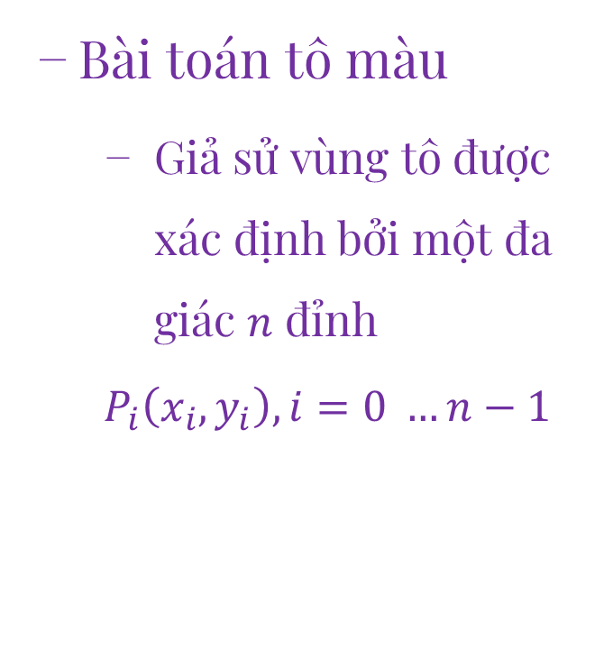
Tô màu dựa theo dòng quét
Bài toán tô màu
Giả sử vùng tô được xác định bởi một đa giác $n$ đỉnh
$$P_{i}\left(x_{i},y_{i}\right), i=0 …n−1$$
Notes:
Nếu cho 1 cây thước, 1 bút chì làm sao vẽ tô màu được vùng ảnh
x = 10 và x = 14 vẽ 5 điểm
x = 18 và x = 24 vẽ 6 điểm

Slide 6
Tô màu dựa theo dòng quét
Ý tưởng
Với mỗi dòng quét, xác định giao điểm giữa những dòng quét kế tiếp nhau với đường biên của vùng tô. Sau đó, sẽ tô màu các điểm thuộc về phần giao này.
Thường áp dụng để tô màu các đa giác, đường tròn, ellipse, và một số đường cong đơn giản.

Slide 7
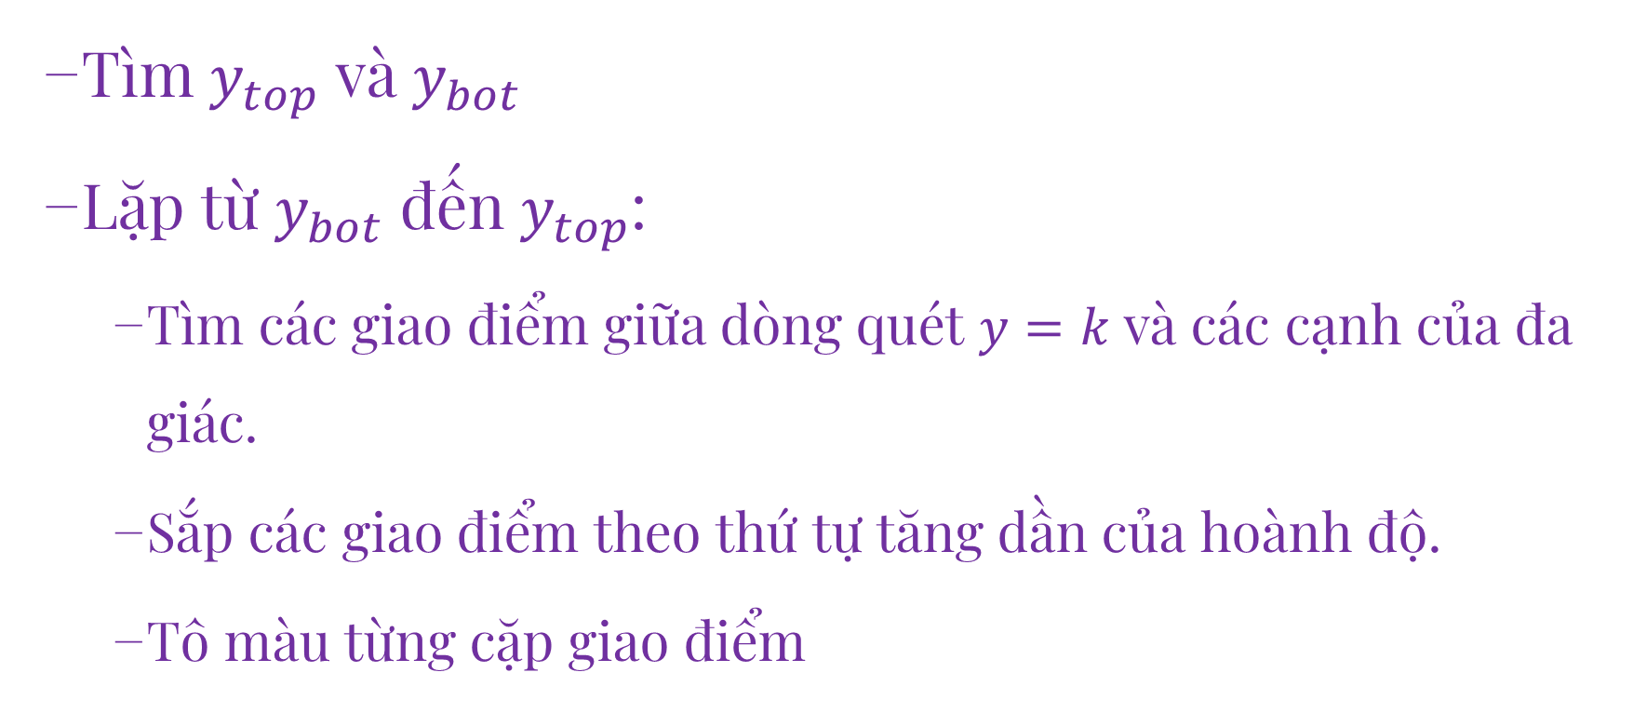
Tô màu dựa theo dòng quét
Tìm $y_{top}$ và $y_{bot}$
Lặp từ $y_{bot}$ đến $y_{top}$:
Tìm các giao điểm giữa dòng quét $y=k$và các cạnh của đa giác.
Sắp các giao điểm theo thứ tự tăng dần của hoành độ.
Tô màu từng cặp giao điểm

Slide 8








Tô màu dựa theo dòng quét
$$ytop$$
$$I1$$
$$I2$$
$$I3$$
$$I4$$
$$y$$
P
$$y$$
$$ybot$$
Notes:
http://www.e-cartouche.ch/content_reg/cartouche/graphics/en/multimedia/rasterisation/filling_poly_geaendert.svg

Slide 9
Tô màu dựa theo dòng quét
Nhận xét
Không phải các cạnh của đa giác đều cắt dòng quét.
Thao tác tìm giao điểm phải thực hiện các phép toán trên số thực.
Một số dòng quét có thể đi qua đỉnh của đa giác dẫn đến số giao điểm lẻ nên việc nhóm từng cặp giao điểm kế tiếp sẽ không chính xác.
Notes:
Vẽ hình nhận xét 1
Vẽ hình nhận xét 3

Slide 10
Tô màu dựa theo dòng quét
Cần phải xây dựng cấu trúc dữ liệu phù hợp
Các cạnh của đa giác (Edge Table – ET)
Các cạnh kích hoạt (Ative Edge Table - AET)

Slide 11
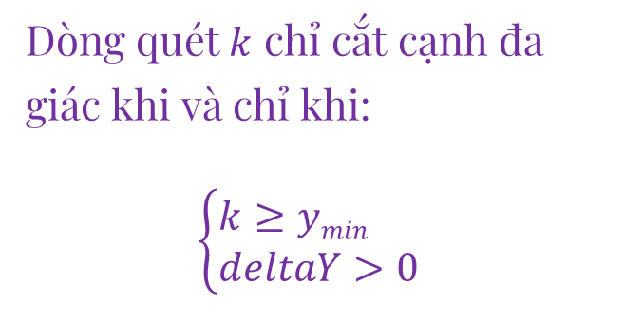





Các cạnh của đa giác
Mỗi cạnh lưu trữ thông tin sau:
$ymin$: tung độ nhỏ nhất giữa 2 đỉnh đầu và cuối
$xIntersect$: hoành độ giao điểm của cạnh với dòng quét đang xét.
$DxPerScan$: $1/m$
$deltaY$: khoảng cách từ dòng quét đang xét đến $ymax$
$$deltaY$$
$$y=k$$
$$xIntersect$$
$$ymin$$
Dòng quét $k$ chỉ cắt cạnh đa giác khi và chỉ khi:
$$\left\{\begin{aligned}k≥ymin \\ deltaY>0 \end{aligned}\right.$$

Slide 12
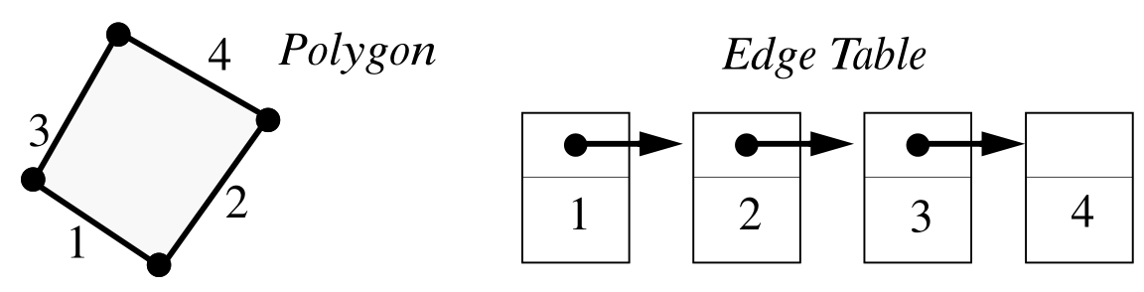

Các cạnh của đa giác
Danh sách các cạnh (Edge Table – ET): các cạnh được sắp tăng dần theo tung độ $ymin$.

Slide 13
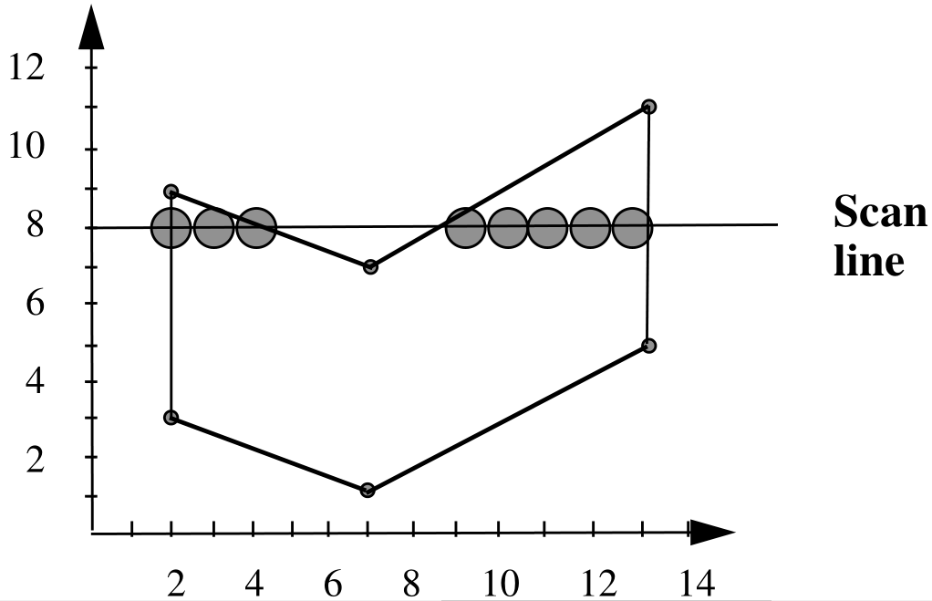
Các cạnh của đa giác
D
F
E
C
A
B

Slide 14
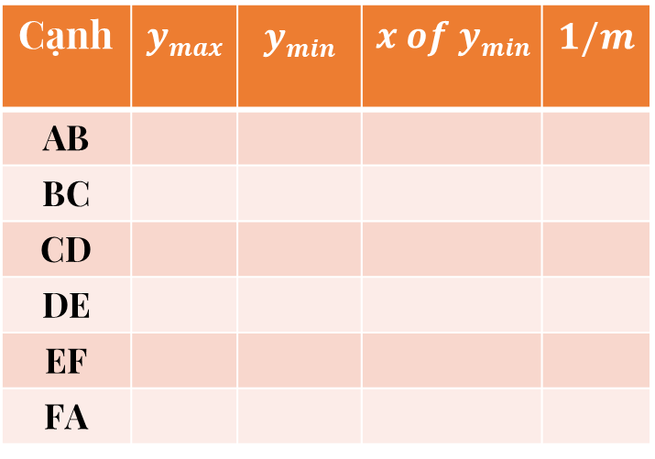
Các cạnh đa giác
D
Cạnh | $$ymax$$ | $$ymin$$ | $$x of ymin$$ | $$1/m$$
AB
BC
CD
DE
EF
FA
F
E
A
C
B
Notes:
Cần phải tìm hoành độ x
Quan sát cạnh trái của tam giác, ta thấy hệ số góc (độ dốc) của cạnh không đổi từ dòng quét này sang dòng quét khác.

Slide 15
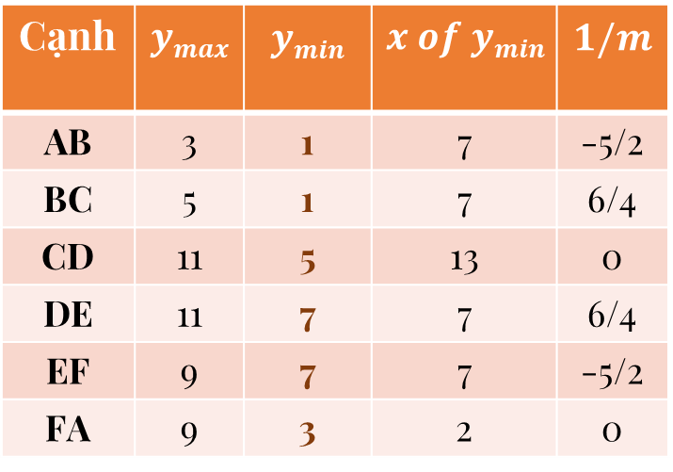
Các cạnh đa giác
D
Cạnh | $$ymax$$ | $$ymin$$ | $$x of ymin$$ | $$1/m$$
AB | 3 | 1 | 7 | -5/2
BC | 5 | 1 | 7 | 6/4
CD | 11 | 5 | 13 | 0
DE | 11 | 7 | 7 | 6/4
EF | 9 | 7 | 7 | -5/2
FA | 9 | 3 | 2 | 0
F
E
A
C
B
Notes:
Cần phải tìm hoành độ x
Quan sát cạnh trái của tam giác, ta thấy hệ số góc (độ dốc) của cạnh không đổi từ dòng quét này sang dòng quét khác.

Slide 16
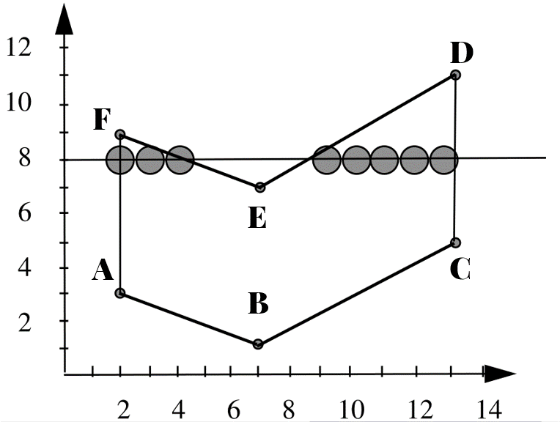




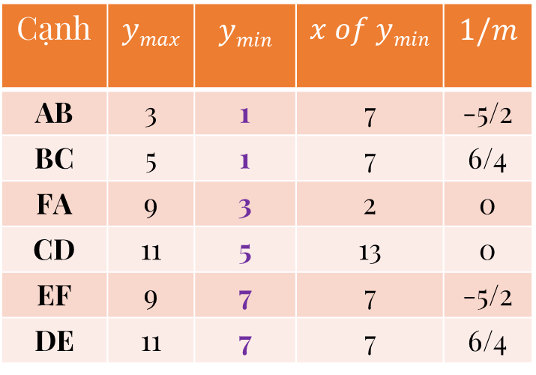
Các cạnh đa giác
Sắp xếp tăng dần theo $ymin$
EF
DE
7
9
7
-5/2
11
7
6/4
CD
Cạnh | $$ymax$$ | $$ymin$$ | $$x of ymin$$ | $$1/m$$
AB | 3 | 1 | 7 | -5/2
BC | 5 | 1 | 7 | 6/4
FA | 9 | 3 | 2 | 0
CD | 11 | 5 | 13 | 0
EF | 9 | 7 | 7 | -5/2
DE | 11 | 7 | 7 | 6/4
5
11
13
0
FA
3
9
2
0
AB
BC
1
3
7
-5/2
5
7
6/4
$$ymax$$
$$1/m$$
$$x of ymin$$
Notes:
Cần phải tìm hoành độ x
Quan sát cạnh trái của tam giác, ta thấy hệ số góc (độ dốc) của cạnh không đổi từ dòng quét này sang dòng quét khác.

Slide 17
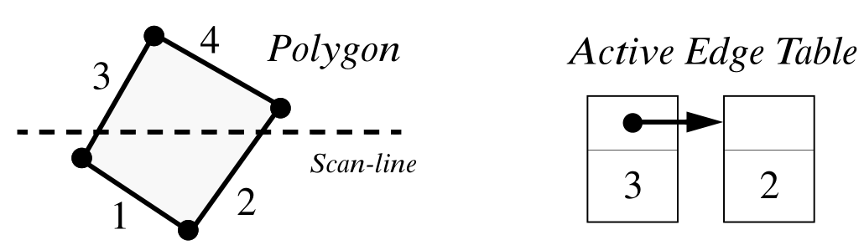

Các cạnh kích hoạt
Danh sách các cạnh kích hoạt (Active Edge Table – AET): chứa các cạnh cắt dòng quét hiện tại và sắp tăng dần theo hoành độ $x$ của các giao điểm (từ trái qua phải của dòng quét).
Notes:
Vẽ hình nhận xét 1
Vẽ hình nhận xét 3

Slide 18



Các cạnh kích hoạt
D
F
Scan-line 8
E
A
C
B
FA
EF
DE
CD
Scan-line 9
9
2
0
9
2
-5/2
11
10
6/4
11
13
0
DE
CD
$$ymax$$
$$1/m$$
$$xIntersect$$
Scan-line 10
11
12
6/4
11
13
0
Notes:
Cần phải tìm hoành độ x
Quan sát cạnh trái của tam giác, ta thấy hệ số góc (độ dốc) của cạnh không đổi từ dòng quét này sang dòng quét khác.

Slide 19
8
7
6 |  |  | C
5 |  |  |  |  |  |  | E
4 | B |  |  | D
3 |  |  |  |  |  |  | F
2 |  |  | A
1
 | 1 | 2 | 3 | 4 | 5 | 6 | 7 | 8
Notes:
3, 4, 5

Slide 20
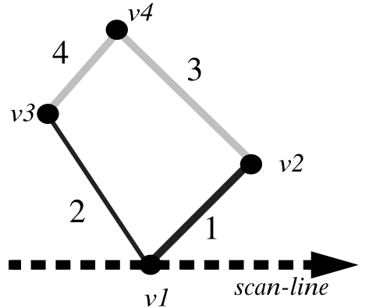
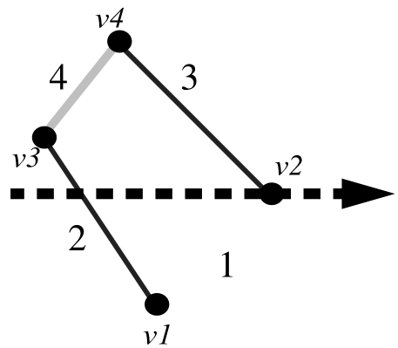
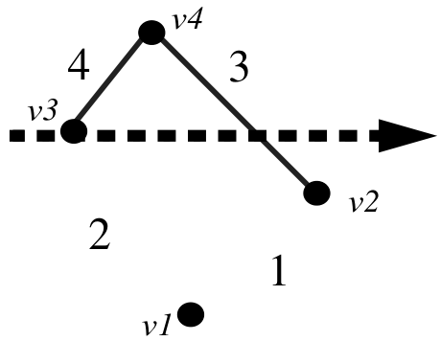
Tô màu dựa theo dòng quét
Notes:
Khởi tạo ET: 1, 2, 3, 4 và AET = 0
Dòng quét ngang đỉnh v1 thì ET: 3, 4 và AET = 1, 2
Dòng quét ngang đỉnh v2 là đỉnh cuối của cạnh 1 và đỉnh đầu của cạnh 3
ET: 4
AET: 2 3
Dòng quét ngang đỉnh v3 là đỉnh cuối của cạnh 1 và đỉnh đầu của cạnh 3
ET: ~
AET: 3 4

Slide 21
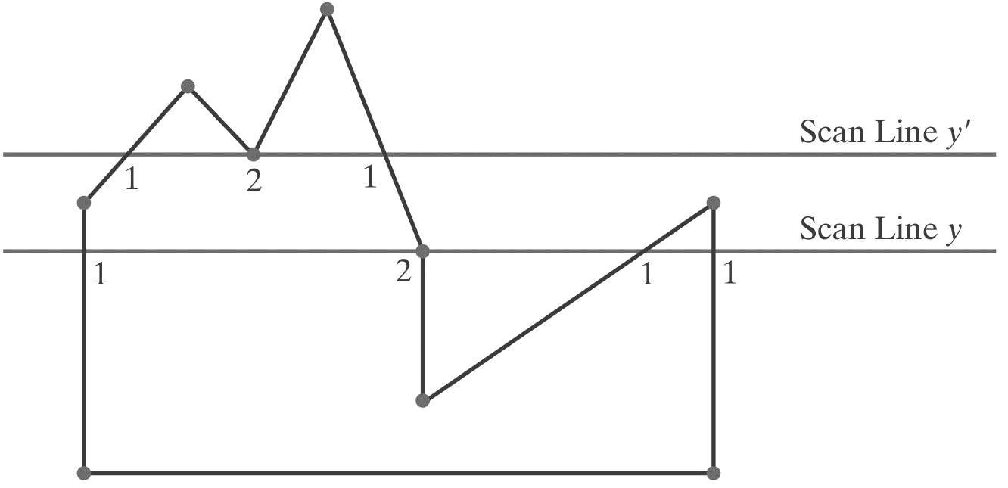
Xác định giao điểm
Các giao điểm của 2 dòng quét và các cạnh của đa giác.
Notes:
Dòng quét y có 4 giao điểm => số đỉnh chẵn
Dòng quét y’ có 5 giao điểm => số đỉnh lẻ, kết quả có thể không chính xác

Slide 22
Xác định giao điểm
TH1: Dòng quét trùng với cạnh nằm ngang, duyệt cạnh tiếp theo.
TH2: Dòng quét giao với đỉnh của cạnh. Kiểm tra hướng hai cạnh để đếm số giao điểm.
TH3: Dòng quét cắt một cạnh, cần xác định tọa độ của giao điểm.

Slide 23












Xác định giao điểm
Trường hợp dòng quét giao với đỉnh của cạnh
Tính một giao điểm nếu chiều của hai cạnh kề của đỉnh đó có xu hướng tăng hay giảm.
Tính hai giao điểm nếu chiều của hai cạnh kề của đỉnh đó có xu hướng thay đổi, nghĩa là tăng-giảm hay giảm-tăng.
$$v_{i+1}$$
$$v_{i+1}$$
$$vi$$
$$vi$$
$$v_{i−1}$$
$$v_{i−1}$$
$$v_{i−1}$$
$$v_{i+1}$$
$$vi$$
$$vi$$
$$v_{i−1}$$
$$v_{i+1}$$

Slide 24
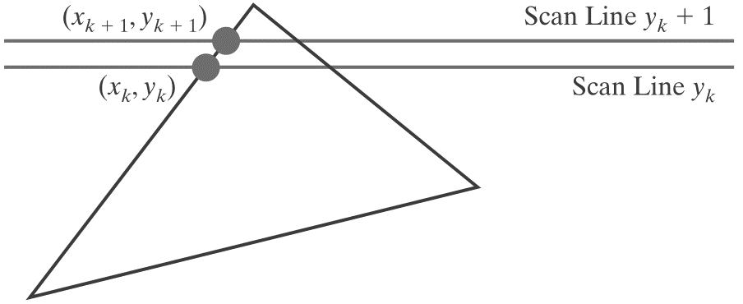
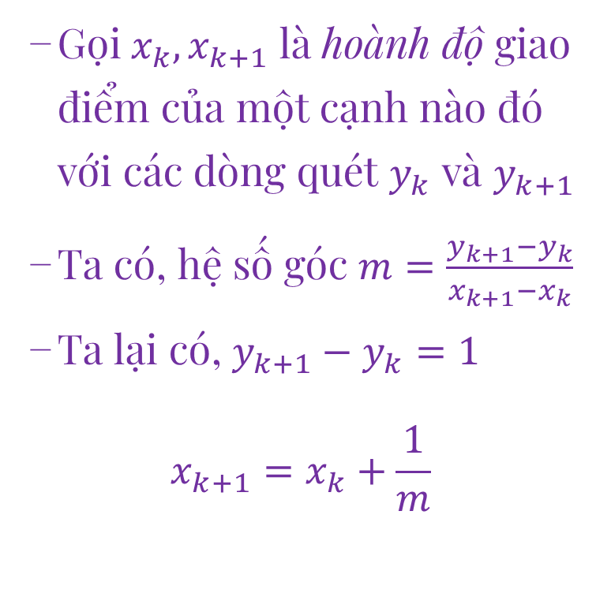
Xác định giao điểm
Gọi$x_{k},x_{k+1}$ là hoành độ giao điểm của một cạnh nào đó với các dòng quét $y_{k}$ và $y_{k+1}$
Ta có, hệ số góc $m=\frac{y_{k+1}−y_{k}}{x_{k+1}−x_{k}}$
Ta lại có, $y_{k+1}−y_{k}=1$
$$x_{k+1}=x_{k}+\frac{1}{m}$$
Hai dòng quét liên tiếp cắt một cạnh của tam giác.
Notes:
Cần phải tìm hoành độ x
Quan sát cạnh trái của tam giác, ta thấy hệ số góc (độ dốc) của cạnh không đổi từ dòng quét này sang dòng quét khác.

Slide 25
Tô màu dựa theo dòng quét
Begin
Tạo danh sách ET
i=BottomScan
i<TopScan
Cập nhật danh sách AET
Tìm hoành độ giao điểm và sắp tăng dần
Tô màu các đoạn được tạo bởi từng cặp hoành độ
Cập nhật lại thông tin của các cạnh để sử dụng cho dòng quét tiếp theo
i=i+1
End

Slide 26
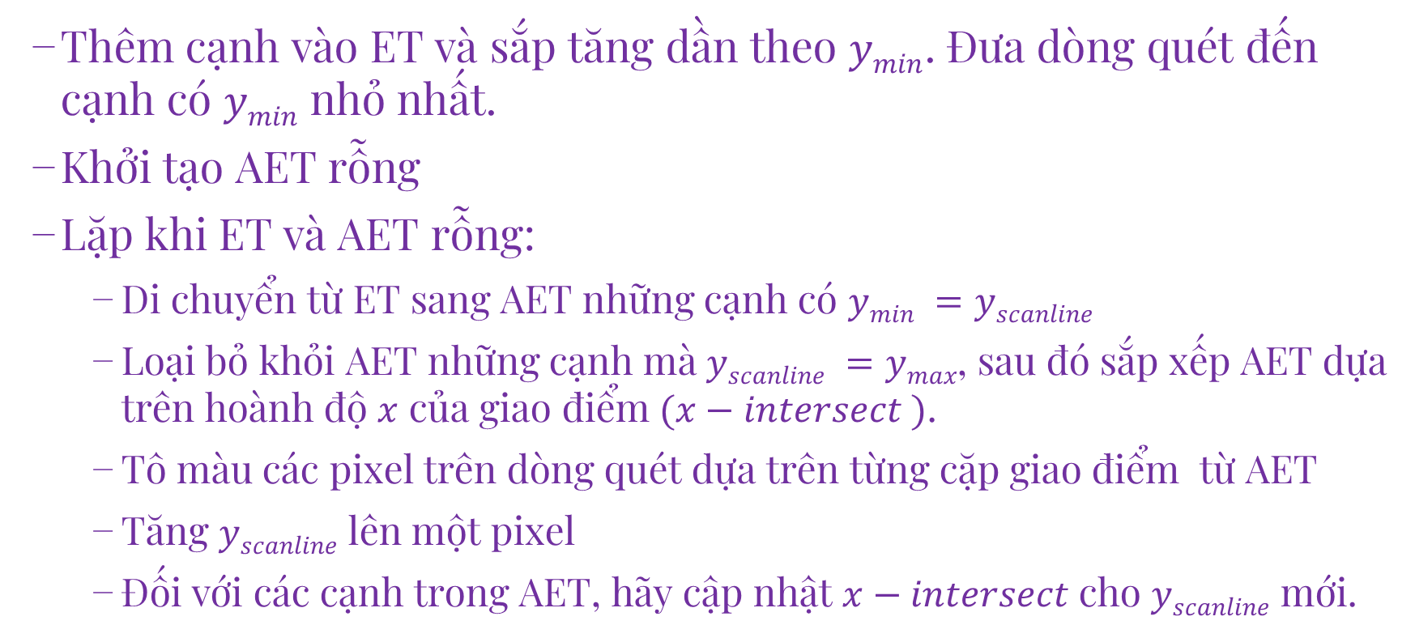
Tô màu dựa theo dòng quét
Thêm cạnh vào ET và sắp tăng dần theo $ymin$. Đưa dòng quét đến cạnh có $ymin$ nhỏ nhất.
Khởi tạo AET rỗng
Lặp khi ET và AET rỗng:
Di chuyển từ ET sang AET những cạnh có $ymin =yscanline$
Loại bỏ khỏi AET những cạnh mà $yscanline =ymax$, sau đó sắp xếp AET dựa trên hoành độ $x$ của giao điểm $(x−intersect )$.
Tô màu các pixel trên dòng quét dựa trên từng cặp giao điểm từ AET
Tăng $yscanline$ lên một pixel
Đối với các cạnh trong AET, hãy cập nhật $x−intersect$ cho $yscanline$ mới.

Slide 27
Tô màu dựa theo đường biên
Phương pháp tô màu dựa theo đường biên/lân cận
Đường biên vùng tô được xác định bởi tập các đỉnh của một đa giác.
Các điểm thuộc đường biên được tô bằng một màu duy nhất.

Slide 28
Tô màu dựa theo đường biên
Ý tưởng
Bắt đầu tại 1 điểm bất kỳ trong vùng tô.
Nếu các điểm đang xét khác màu cần tô và màu đường biên
Tô màu điểm đó
Quá trình này được tiếp tục thực hiện với 4 điểm lân cận cho tới khi nào không còn tô được điểm nào nữa thì dừng.

Slide 29

Tô màu dựa theo đường biên
Lân cận 4
trên
trái
$$(x, y)$$
phải
y
dưới
x
Notes:
4 điểm lân cận
x + 1, y
x, y + 1
x - 1, y
x, y - 1

Slide 30

Tô màu dựa theo đường biên
Lân cận 8
$$(x, y)$$
y
x
Notes:
8 điểm lân cận
x + 1, y
x, y + 1
x - 1, y
x, y – 1
x - 1, y – 1
x - 1, y + 1
x + 1, y – 1
x + 1, y + 1

Slide 31
Tô màu dựa theo đường biên
Chọn lân cận 4 hay lân cận 8?
Notes:
8 điểm lân cận
x + 1, y
x, y + 1
x - 1, y
x, y – 1
x - 1, y – 1
x - 1, y + 1
x + 1, y – 1
x + 1, y + 1

Slide 32
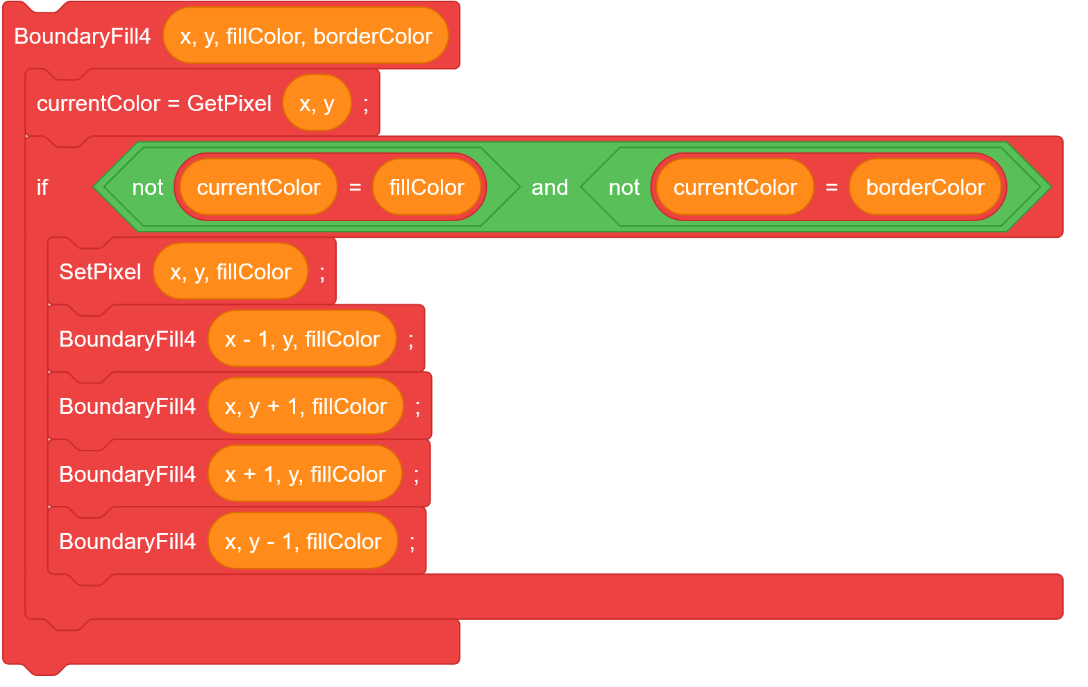
Tô màu dựa theo đường biên
Notes:
BoundaryFill4(x, y, fillColor, borderColor) {
currentColor = GetPixel(x, y);
if <<not((currentColor) = (fillColor))> and <not((currentColor) = (borderColor)
SetPixel(x, y, fillColor);
BoundaryFill4(x - 1, y, fillColor);
BoundaryFill4(x, y + 1, fillColor);
BoundaryFill4(x + 1, y, fillColor);
BoundaryFill4(x, y - 1, fillColor);
}

Slide 33
Tô màu dựa theo đường biên
Left
Top
Right
Bottom

Slide 34
Tô màu dựa theo đường biên
Nhận xét:
Trong thuật toán, hàm đệ quy được gọi lần lượt theo 4 hướng tương ứng với 4 điểm lân cận. Tuy nhiên, thuật toán không quan tâm điểm các điểm đó được tô ở bước trước hay chưa.

Slide 35
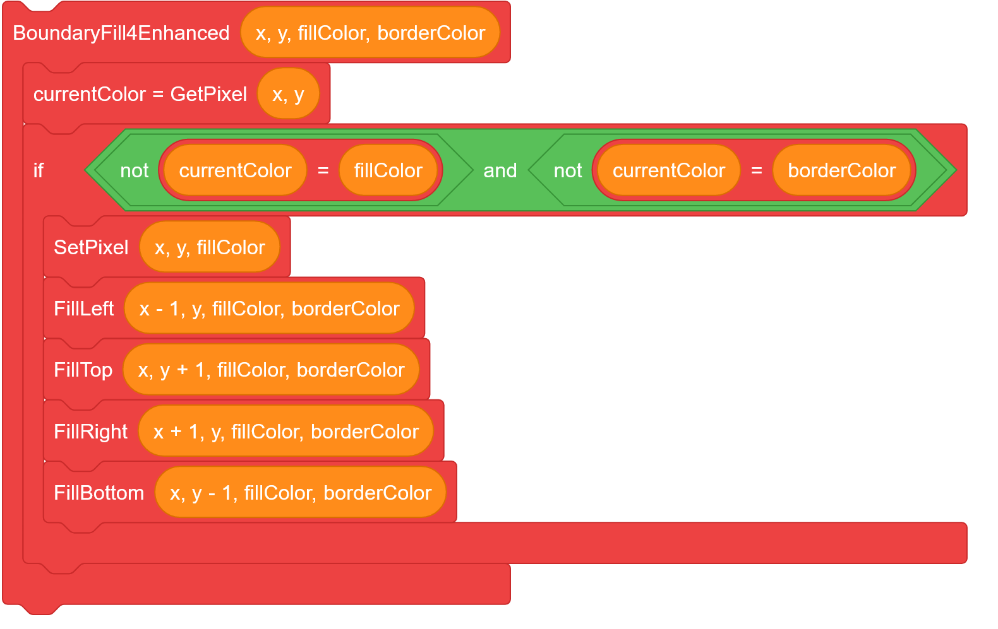
Tô màu dựa theo đường biên
Notes:
Thuật toán cải tiến sẽ thực hiện như sau:
Thay vì gọi đệ quy hàm BoundaryFillEnhanced, ta sẽ định nghĩa thêm 4 hàm tương ứng với 4 hướng Left, Top, Right, Bottom
Trong hàm FillLeft, ta sẽ không gọi đệ quy hướng trước đó của điểm đang xét hay ta bỏ hàm FillRight
BoundaryFill4Enhanced(x, y, fillColor, borderColor) {
currentColor = GetPixel(x, y)
if <<not((currentColor) = (fillColor))> and <not((currentColor) = (borderColor)
SetPixel(x, y, fillColor)
FillLeft(x - 1, y, fillColor, borderColor)
FillTop(x, y + 1, fillColor, borderColor)
FillRight(x + 1, y, fillColor, borderColor)
FillBottom(x, y - 1, fillColor, borderColor)
}

Slide 36
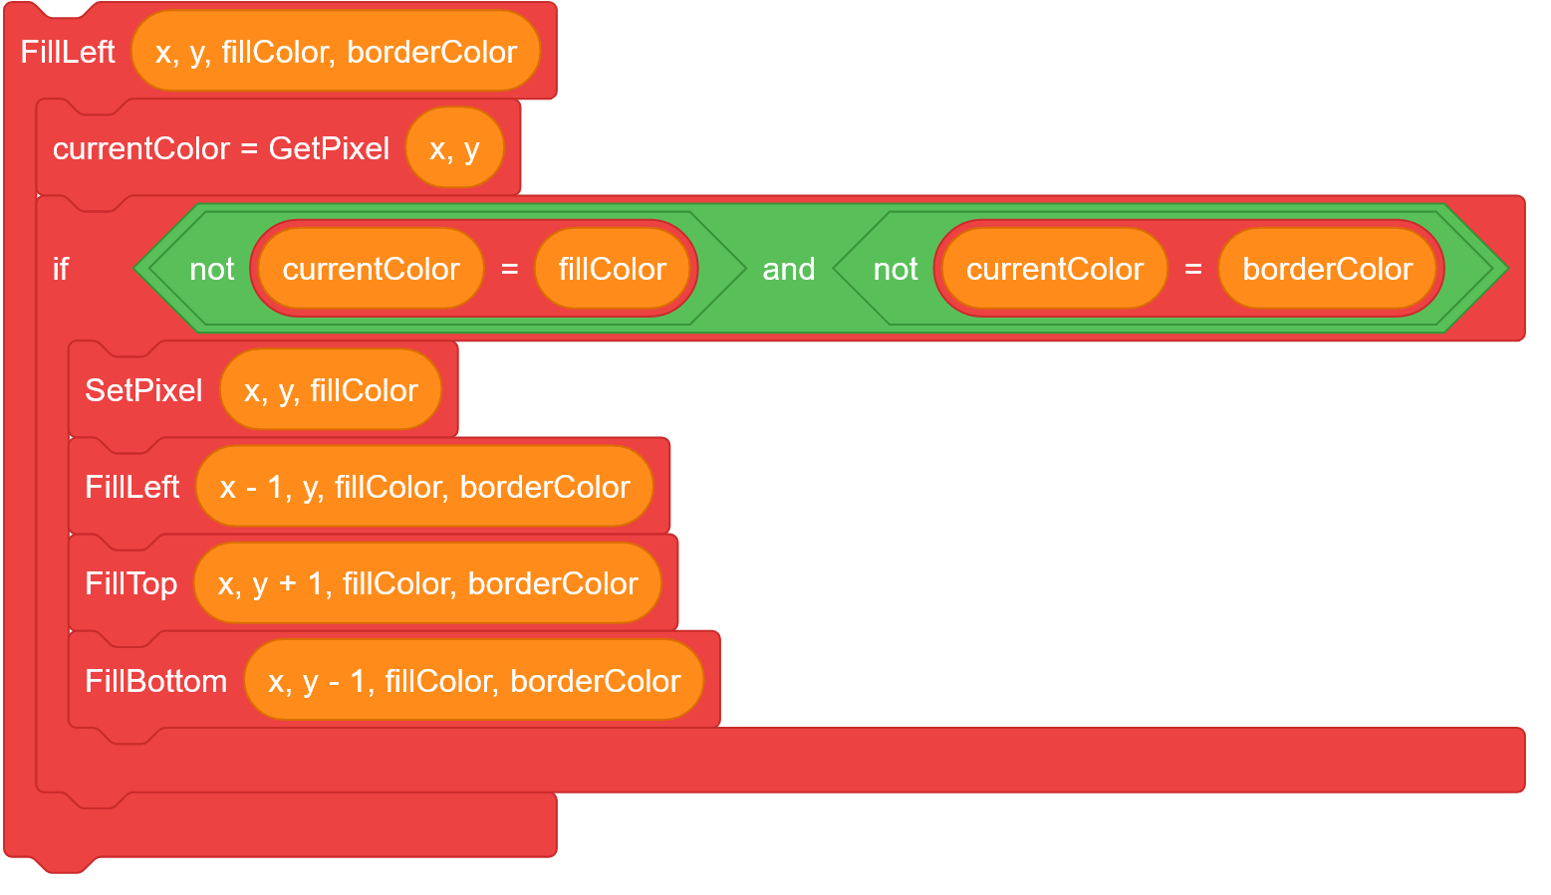
Tô màu dựa theo đường biên
Notes:
FillLeft(x, y, fillColor, borderColor) {
currentColor = GetPixel(x, y)
if <<not((currentColor) = (fillColor))> and <not((currentColor) = (borderColor)
SetPixel(x, y, fillColor)
FillLeft(x - 1, y, fillColor, borderColor)
FillTop(x, y + 1, fillColor, borderColor)
FillBottom(x, y - 1, fillColor, borderColor)
}

Slide 37
Tô màu dựa theo đường biên
Nhận xét:
Các thuật toán này có tính đệ quy, do đó khi cài đặt thường gây lỗi tràn vùng nhớ khi vùng tô lớn.
Có thể sử dụng cấu trúc ngăn xếp để khử đệ quy.
Notes:
Configuration Properties
– Linker
System
Stack Reserve Size:
perhaps 10000000
Stack Commit Size:
perhaps 10000000

Slide 38
Tô màu dựa theo đường biên
Sử dụng cấu trúc ngăn xếp lưu các điểm lân cận
1
3
1
4
1
2
2
2
2
2
3
1
4
1
5
5
2
1

Slide 39
Tô màu dựa theo đường biên
1
1
7
1
8
2
6
2
2
6
7
8
2
2
2
1
1
1

Slide 40
Tô màu dựa theo đường biên
1
1
2
2
1
1

Slide 41
Tô màu dựa theo đường biên
Sử dụng cấu trúc ngăn xếp lưu các điểm lân cận

Slide 42
Tô màu dựa theo đường biên
Cải tiến thuật toán
Khởi tạo một điểm nằm trong vùng tô
Tô màu từ trái-phải và ngược lại cho đến khi đụng biên.
Tìm các điểm trên và dưới dòng quét có hoành độ gần biên nhất và chưa được tô. Sau đó, lưu các điểm này vào ngăn xếp.

Slide 43
Tô màu dựa theo đường biên
S

Slide 44
Tô màu dựa theo đường biên
2
S
1
2
1

Slide 45
Tô màu dựa theo đường biên
3
2
S
1
3
1

Slide 46
Tô màu dựa theo đường biên
5
6
3
4
2
S
1
6
5
4
1

Slide 47
Tô màu dựa theo đường biên
7
5
6
3
4
2
S
1
7
5
4
1

Slide 48
Tô màu dựa theo đường biên
7
5
6
3
4
2
S
1
7
5
4
1

Slide 49
Tô màu dựa theo đường biên
8
7
5
6
3
4
2
S
1
8
4
1

Slide 50
Tô màu dựa theo đường biên
8
7
5
6
3
4
2
S
1
4
1

Slide 51
Tô màu dựa theo đường biên
8
7
5
6
3
4
2
9
S
1
9
1

Slide 52
Tô màu dựa theo đường biên
8
7
5
6
3
4
2
9
S
10
1
10
1

Slide 53
Tô màu dựa theo đường biên
8
7
5
6
3
4
2
9
S
10
1
11
11
1

Slide 54
Tô màu dựa theo đường biên
8
7
5
6
3
4
2
9
S
10
1
11
11
1

Slide 55
Tô màu dựa theo đường biên
8
7
5
6
3
4
2
9
S
10
1
11
12
12
1

Slide 56
Tô màu dựa theo đường biên
8
7
5
6
3
4
2
9
S
10
1
11
12
1

Slide 57
Tô màu dựa theo đường biên
8
7
5
6
3
4
2
9
S
10
1
11
12

Slide 58
Tô màu theo phương pháp loang
Vấn đề tô màu vùng tô có đường biên gồm nhiều màu sắc khác nhau.
Ý tưởng
Bắt đầu tại 1 điểm bất kỳ trong vùng tô (interior point).
Nếu màu điểm đang xét trùng với màu bên trong vùng tô (màu cũ)
Tô màu mới cho điểm đó
Quá trình này được tiếp tục thực hiện với 4 điểm lân cận cho tới khi nào không còn tô được điểm nào nữa thì dừng.

Slide 59
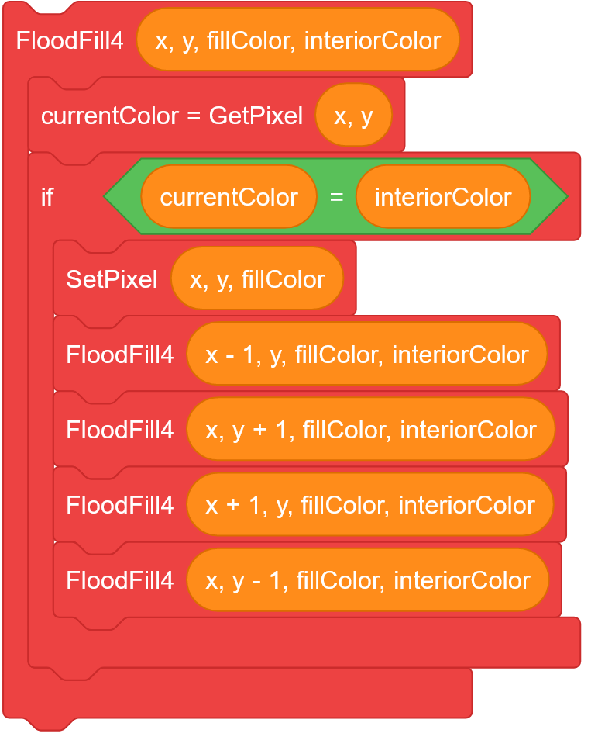
Tô màu theo phương pháp loang
Notes:
FloodFill4(x, y, fillColor, interiorColor) {
currentColor = GetPixel(x, y)
if <(currentColor) = (interiorColor)
SetPixel(x, y, fillColor)
FloodFill4(x - 1, y, fillColor, interiorColor)
FloodFill4(x, y + 1, fillColor, interiorColor)
FloodFill4(x + 1, y, fillColor, interiorColor)
FloodFill4(x, y - 1, fillColor, interiorColor)
}

Slide 60
Tô màu theo phương pháp loang

Slide 61
Tài liệu tham khảo
Hoàng Kiếm, Dương Anh Đức, Vũ Hải Quân, Lê Đình Duy. Giáo trình Đồ họa máy tính. NXB ĐH Quốc gia TP Hồ Chí Minh, 2005.
Donald Hearn, M. Baker, Warren Carithers. Computer Graphics with Open GL, 4th Edition. Pearson, 2010.
Edward Angel, Dave Shreiner. Interactive Computer Graphics A Top-Down Approach With Shader-Based OpenGL, 6th Editionn. Pearson, 2011.

